Slide 1

Tarief berekenen LG31
IBS 1.3 – les 1

Slide 2
Terugblik IBS 1.2
Veel niet ingeleverd. Een deel gelukkig ook wel.
  Waarom?
  Hoe kun je dat beter oplossen?
  Hoe los je dat nu op?
Het was een moeilijke opdracht.
Maken van een verslag is ook al lastig.

Slide 3
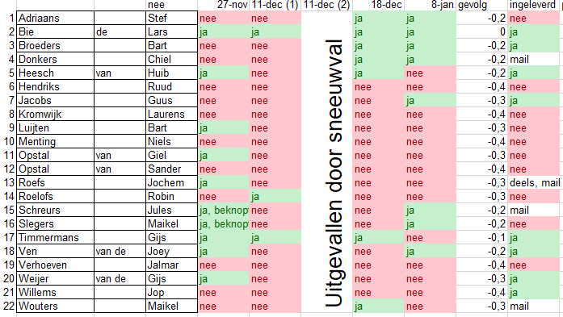
Wat heb ik binnengekregen?

Slide 4
Wat gaan we deze periode doen
We verbeteren de saldobegroting.
Elk onderdeel gaan we iets dieper op in dan we gedaan hebben.
Trends

Slide 5
Keuze teelt
Pak de teelt van de vorige periode
Welk ras ga je kiezen?
Voor een goed eindresultaat, moet je zorgen voor goed zaad!

Slide 6
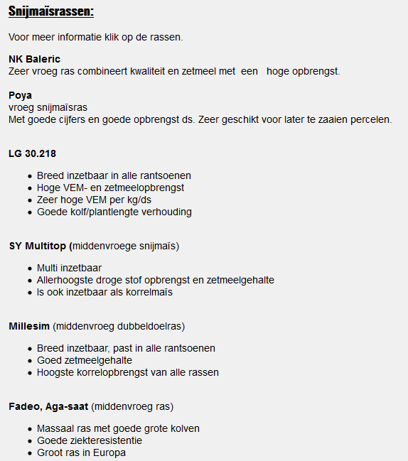

Slide 7
Kosten zaaizaad
Hoeveel heb je nodig per hectare?
Hoeveel kost het per zak/korrel
Verschil in prijzen?

Slide 8
Wat kun je samen doen?
Gecoat zaaizaad?
Zaaien en bemesten?
Zaaien en beschermen?

Slide 9
Het tarief van het zaaien zelf.
Trekker + werktuig
Juiste trekker, juiste vermogen.
Zeker uitrekenen bij eigen mechanisatie.

Slide 10
Dat was ‘m!
Dagge bedankt zijt, da witte.

